Slide 1
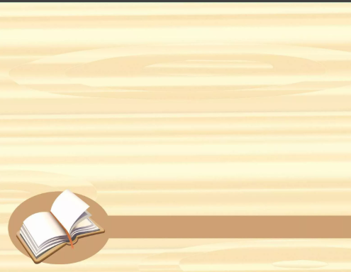
Писатели –юбиляры
(2 выпуск)
МБУК «Троицко -Печорская МЦБ»
Отдел информационно-библиографической деятельности
12+
2020

Slide 2
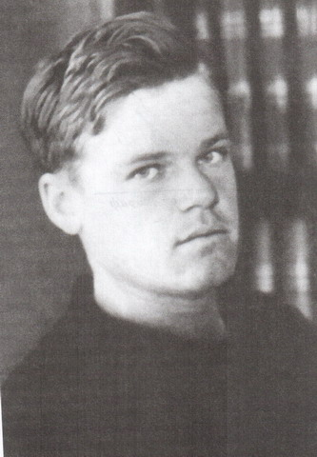
Мартынов Леонид Николаевич
(1905-1980)
Русский поэт, публицист.

Slide 3
  22 мая исполняется 115 лет.
  Мартынов Леонид Николаевич (1905-1980) – русский поэт, журналист, прозаик, публицист.
  Лауреат Государственной премии СССР . Родился 9 (22) мая 1905. Детство и юность прошли в Омске. Отец, Н. И. Мартынов, был инженером путей сообщения. Мать, М. Г. Збарская, привила сыну любовь к чтению и искусству. В отрочестве Мартынов читал много романтико-приключенческой литературы - А. Конан Дойль, Дж. Лондон, А. Грин; изучал географию и теологию, интересовался техникой и сибирским фольклором. Учился в Омской классической гимназии, но не окончил. В 1920 примкнул к группе омских футуристов - художников, артистов и поэтов.

Slide 4
1921 начал печатать свои заметки в омской газете «Рабочий путь». К тому же времени относятся первые публикации его стихов в местных газетах. Позже они появились и на страницах журнала «Сибирские огни». Вскоре Мартынов отправился в Москву поступать, где попал в круг близких ему по духу молодых художников русского авангарда, но из-за болезни и голода был вынужден вернуться домой. В Омске занимался самообразованием, много работал как журналист, активно участвовал в художественной жизни города. От редакции он ездил в командировки по Сибири, Казахстану и Средней Азии - писал о строительстве Турксиба и первых совхозов - гигантов, занимался поисками мамонтовых бивней между Обью и Иртышем, а также древних рукописных книг в Тобольске.

Slide 5
Эти впечатления отразились в его первой книге - книге очерков «Грубый корм, или Осеннее путешествие по Иртышу» (1930). Журналистский опыт позже сказался и на тематике, и на поэтике Мартынова. В 1932 поэт был арестован по обвинению в контрреволюционной пропаганде. Ему приписали участие в мифической группе писателей - «сибирской бригаде». От гибели Мартынова спасла лишь случайность. В 1933 он был отправлен в административную ссылку в Вологду, где жил до 1935, сотрудничая в местных газетах. После ссылки Мартынов вернулся в Омск и написал ряд поэм на тему сибирской истории.
В 1939 поэт издал книгу «Стихи и поэмы». Книга принесла ему известность среди читателей Сибири. В 1945 в Москве вышла вторая книга Мартынова «Лукоморье». Она стала центральной в его творчестве. В ней поэт пытался на основе преданий возродить миф о Сибири как о некогда существовавшем счастливом царстве.

Slide 6
В конце 1940-х в связи с выходом книги «Эрцинский лес» Мартынов подвергся журнально-газетной травле. Поэта обвинили в аполитичности и перестали печатать. Новые книги Мартынова начали выходить только после смерти И. В. Сталина. С начала «оттепели» до 1980 было издано более 20 книг поэзии и прозы.
Пик популярности Мартынова совпал с выходом в 1961 его сборника «Стихотворения». В это время в поэзии Мартынова меняется тематика: уменьшается доля историзма и появляются стихи к юбилейным датам. Всё больше привлекают поэта реалии научно-технической революции - транзисторы, реакторы и самолёты «Ту». Это стремление «шагать в ногу со временем» обернулось тем, что лирика Мартынова 1960-х - 1980-х значительно уступает по своему художественному достоинству творчеству 1930-х - 1950-х. Наиболее заметными из книг двух последних десятилетий стали сборники «Первородство» (1965), «Гиперболы» (1972), «Земная ноша» (1976), «Узы бурь» (1979) и посмертный сборник «Золотой запас» (1981). Кроме того, интерес представляют переводы Мартынова из А. Мицкевича, Л. Кохановского, Ш. Петефи, Э. Ади и других поэтов, а также книга его мемуарных новелл «Воздушные фрегаты» (1974).

Slide 7

Автобиографическая книга «Воздушные фрегаты» одного из крупнейших мастеров русской советской поэзии, лауреата Государственной премии Леонида Мартынова относится к тому своеобразному жанру литературы, который создан поэтами. Острота восприятия жизни, тонкое ощущение как малейших сдвигов, так и величайших событий в жизни нашего общества, личная житейская и творческая судьба составляют содержание этой книги.

Slide 8

В лучших стихах поэта ощущается богатая душа советского человека, многообразие его чувств. Гордость за нашего современника, творящего, мыслящего, идущего непроторенными путями, делающего чудеса и достойного этих чудес, составляет краеугольный камень творчества Л.Мартынова... Герои Л.Мартынова так же поэтичны, необычны, как и сам поэт. И все же это обыкновенные советские люди.

Slide 9

В книгу вошли стихотворения из архива русского поэта Леонида Николаевича Мартынова. Стихи эти написаны в разные годы и не датированы автором. При жизни автора лишь часть из них (85) была опубликована в периодической печати. Основная часть (235) на протяжении четверти века после смерти автора печаталась в периодических изданиях Москвы, Ленинграда, Новосибирска, Красноярска, Омска, некоторые были включены в поэтические книги "Дух творчества", "У дверей вечности", "Буря календарь листала...". Двенадцать стихотворений и поэма "Художница" печатаются впервые. В книгу помещены новеллы, написанные автором для книги воспоминаний "Стоглав" в конце 1960-х - 1970-х годах, но не печатавшиеся в ранее выходивших книгах воспоминаний Л.Мартынова "Воздушные фрегаты" (М.: "Современник", 1974) и "Черты сходства" (М.: "Современник", 1982), преимущественно по цензурным соображениям.

Slide 10
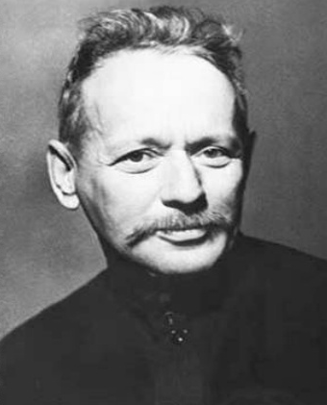
Михаил Александрович Шолохов
(1905 – 1984)
Советский писатель, обладатель Нобелевской премии по литературе.

Slide 11
24 мая исполняется 115 лет.
Родился Михаил Шолохов 11 (24) мая 1905 года на хуторе Кружилин (ныне Ростовская обл.) в семье служащего торгового предприятия.
Первое образование в биографии Шолохова было получено в Москве в годы Первой Мировой войны. Затем он учился в гимназии в Воронежской губернии в городе Богучар. Приехав в Москву для продолжения образования и не поступив, вынужден был сменить множество рабочих специальностей, чтобы прокормиться. В тоже время в жизни Михаила Шолохова всегда находилось время для самообразования.
Впервые его произведения были напечатаны в 1923 году. Творчество в жизни Шолохова всегда занимало важную роль. После изданий фельетонов в газетах, писатель публикует свои рассказы в журналах. В 1924 году в газете «Молодой ленинец» опубликован первый из цикла донских рассказов Шолохова – «Родинка». Позже все рассказы из этого цикла были объединены в три сборника: «Донские рассказы»(1926), «Лазоревая степь» (1926) и «О Колчаке, крапиве и прочем» (1927).
Широкую известность Шолохову принесло произведение о донских казаках во времена войны – роман «Тихий Дон» (1928-1932).

Slide 12
Эта эпопея со временем стала популярна не только в СССР, а еще в Европе, Азии, была переведена на многие языки.
Еще одним известным романом М. Шолохова является «Поднятая целина» (1932-1959). Этот роман о временах коллективизации в двух томах в 1960 году получил Ленинскую премию.
С 1941 по 1945 год Шолохов работал военным корреспондентом. За это время он написал и опубликовал несколько рассказов, очерков («Наука ненависти» (1942), «На Дону», «Казаки» и другие).
Известными произведениями Шолохова также являются: рассказ «Судьба человека» (1956), неоконченный роман «Они сражались за Родину»(1942—1944, 1949, 1969).
Стоит отметить, что важным событием в биографии Михаила Шолохова в 1965 году было получение Нобелевской премии по литературе за роман-эпопею «Тихий Дон».
Последние годы жизни. С 60-х годов Шолохов практически перестал заниматься литературой, любил уделять время охоте и рыбалке. Все свои награды передал на благотворительность (постройку новых школ). Умер писатель 21 февраля 1984 года от рака и был похоронен во дворе своего дома в станице Вешенской на берегу реки Дон.

Slide 13
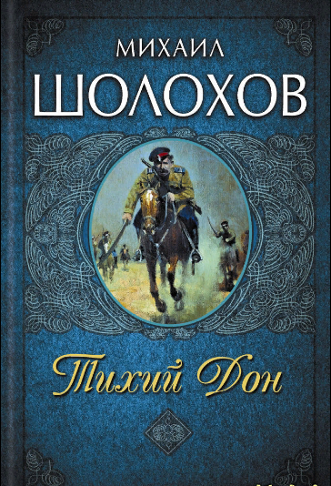
Вниманию читателей предлагается одно из лучших произведений М. Шолохова — роман «Тихий Дон», повествующий о классовой борьбе в годы империалистической и гражданской войн на Дону, о трудном пути донского казачества в революцию.
«...По языку сердечности, человечности, пластичности — произведение общерусское, национальное», которое останется явлением литературы во все времена.
Словно сама жизнь говорит со страниц «Тихого Дона». Запахи степи, свежесть вольного ветра, зной и стужа, живая речь людей — все это сливается в раздольную, неповторимую мелодию, поражающую трагической красотой и подлинностью. Разве можно забыть мятущегося в поисках правды Григория Мелехова? Его мучительный путь в пламени гражданской войны, его пронзительную, неизбывную любовь к Аксинье, все изломы этой тяжелой и такой прекрасной судьбы?

Slide 14

Михаил Шолохов приступил к работе над романом «Они сражались за Родину» в 1942 году. Работа растянулась на все военные годы, возобновилась в 1949 году и, после большого перерыва, в 1969 году. По всей видимости, работа не удовлетворяла Шолохова, незадолго до смерти писатель сжег свое детище. До нас дошли лишь отдельные главы романа, по которым можно судить о масштабности и значимости произведения об одной из самых трагических страниц Великой Отечественной войны.
Отступление советских войск на Дону, со всем его хаосом и отсутствием общего командования, подвиг и верность долгу обычных советских людей с самыми мирными профессиями, трагизм тех, кто остается в оккупации, все есть в этих немногочисленных главах, бережно сохраненных для потомков.

Slide 15

Замечательный рассказ М. А. Шолохова «Судьба человека» — не просто история одного солдата, а произведение, которое и сегодня находит отклик в сердцах читателей. В жизнь Андрея Соколова, как и миллионов наших сограждан, ворвалась война. Она оторвала его от родного дома, от семьи, от всего, что было знакомым и родным. И обрушила то многое зло, которое мы победили ценой громадных жертв и личных утрат, трагических потрясений и лишений. Вернувшись с войны победителем, Андрей Соколов потерял всё: семью, любовь, счастье. Оставшись один на белом свете, он всю сохранившуюся в сердце теплоту отдал сиротке Ванюше, заменив ему отца.

Slide 16

«Поднятая целина» — один из наиболее известных романов советской литературы. Это масштабное, исторически достоверное полотно об одном из самых сложных и трагичных эпизодов отечественной истории — коллективизации на Дону. На страницах романа — ожесточенная борьба, ломка судеб — и в то же время многогранная красочная жизнь, незабываемые герои и правдивый колоритный образ донской деревни. В хутор Гремячий Лог по заданию партии приезжает коммунист Давыдов, готовый приступить к коллективизации. Его поддерживают председатель сельсовета Разметнов и секретарь партийной ячейки Нагульнов, однако местные жители не готовы к переменам…

Slide 17
Источники информации
https://v-2020.org/pisateli-yubilyary-2020-goda
https://www.livelib.ru/author/119163-leonid-martynov
https://wiki2.org/ru/Мартынов,_Леонид_Николаевич
https://allforchildren-ru.turbopages.org/s/allforchildren.ru/poetry/author269-martynov.php
https://www.livelib.ru/author/119163/top-leonid-martynov
https://www.livelib.ru/author/119163/top-leonid-martynov
https://www.livelib.ru/author/119163/top-leonid-martynov
https://obrazovaka.ru/alpha/s/sholoxov-mixail-aleksandrovich-sholohov-mihail-aleksandrovich
https://www.livelib.ru/author/12566/top-mihail-sholohov
Составитель: Красноусова Н.С. -отдел инфоформационно-библиографической деятельности

